Slide 1

POMAGAMY UCZNIOM W Przygotowaniu SIĘ do egzaminu ósmoklasisty
PRACA Z ARKUSZEM
Pracownia Egzaminu Ósmoklasisty
Okręgowa Komisja Egzaminacyjna w Krakowie
Kwiecień 2020 roku
Notes:
Witam serdecznie i zapraszam do zapoznania się z prezentacją dotyczącą pracy z arkuszem egzaminacyjnym egzaminu ósmoklasisty.

Slide 2
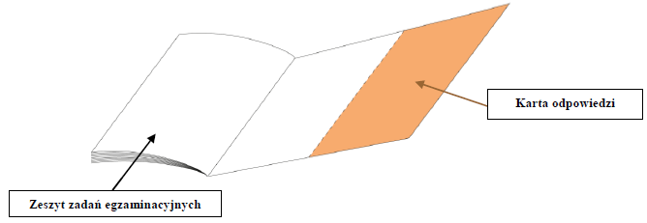

ARKUSZ EGZAMINACYJNY ÓSMOKLASISTY
Z JĘZYKA POLSKIEGO I JĘZYKA OBCEGO NOWOŻYTNEGO
Do przeprowadzenia egzaminu ósmoklasisty z języka obcego nowożytnego wykorzystuje się również płytę CD.
W przypadku egzaminu dla uczniów słabosłyszących i niesłyszących nie ma części ze słuchu, czyli nie ma płyty CD.
Notes:
Tak oto wygląda graficzna ilustracja arkusza egzaminacyjnego z j. polskiego i j. obcego. Składa się on z zeszytu zadań i karty odpowiedzi.
Dodatkowo do przeprowadzenia egzaminu ósmoklasisty z języka obcego nowożytnego wykorzystuje się również płytę CD.
W ten sposób sprawdzana jest umiejętność rozumienia ze słuchu.
Na płycie znajdują się dwukrotnie nagrane teksty zdań, polecenia i przerwy na wykonanie zadań.
W przypadku egzaminu dla uczniów słabosłyszących i niesłyszących nie ma części ze słuchu, czyli nie ma płyty CD.

Slide 3
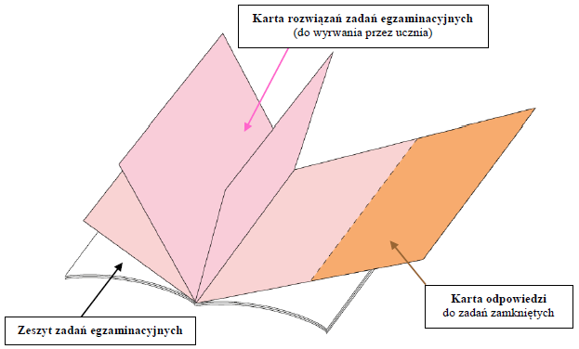
ARKUSZ EGZAMINACYJNY ÓSMOKLASISTY
Z MATEMATYKI
Karta rozwiązań zadań egzaminacyjnych – to osiem środkowych stron arkusza z matematyki.
Zapisujesz na nich rozwiązania zadań otwartych zawartych
w tym arkuszu egzaminacyjnym.
Wyrywanie tej karty ma zapobiec przeoczeniu tych zadań zamkniętych, które są w drugiej połowie zeszytu zadań.
Karta rozwiązań zadań egzaminacyjnych znajduje się wyłącznie
w arkuszu „standardowym” (OMAP-100) egzaminu przeprowadzanego
w pierwszym terminie.
Notes:
Na tym slajdzie widzimy strukturę arkusza egzaminacyjnego z matematyki.
Oprócz zeszytu zadań i karty odpowiedzi arkusz ten zawiera dodatkowo kartę rozwiązań zadań egzaminacyjnych do wyrwania przez ucznia. Na trzech pierwszych kartkach znajdują się teksty zadań otwartych i miejsce na ich rozwiązanie. Ostatnia czwarta kartka – to brudnopis. Jest ona połączona z kartą odpowiedzi.
Po wyrwaniu karty rozwiązań zadań w zeszycie pozostają wszystkie zadania zamknięte.
Pamiętaj żeby nie odrywać karty odpowiedzi od karty rozwiązań zadań.

Slide 4
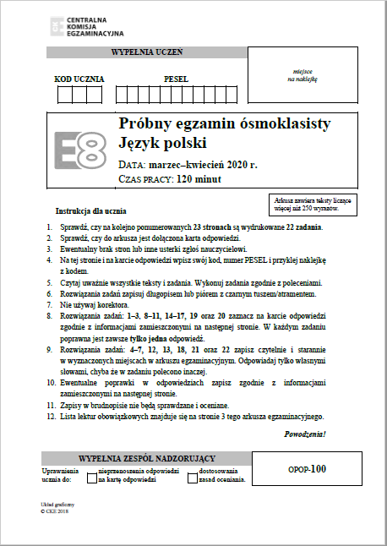
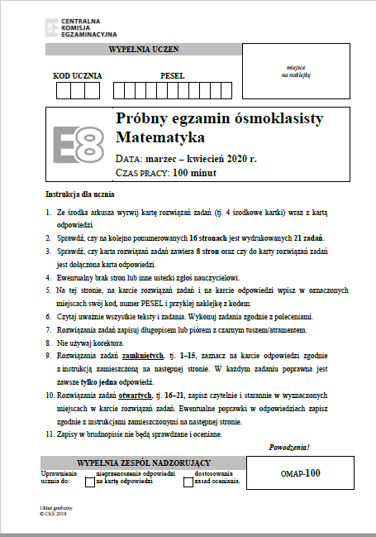
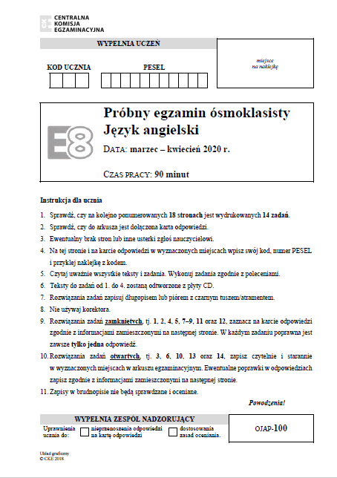

ARKUSZ – STRONA TYTUŁOWA
Notes:
Patrząc od góry widzimy miejsce na umieszczenie kodu ucznia, PESELU i naklejki czyli danych, które pozwolą zidentyfikować, do kogo należy arkusz, który po wypełnieniu nazywany jest pracą egzaminacyjną.
Poniżej zamieszczono nazwę egzaminu, rodzaj przedmiotu, datę egzaminu i czas trwania pracy. Zwróć uwagę, że czas trwania pracy w każdym z egzaminów jest inny.
W przypadku uczniów korzystających z dostosowań czas ten może być przedłużony maksymalnie o 50%.
Dalej znajdziesz pierwszą stronę instrukcji dla zdającego.

Slide 5
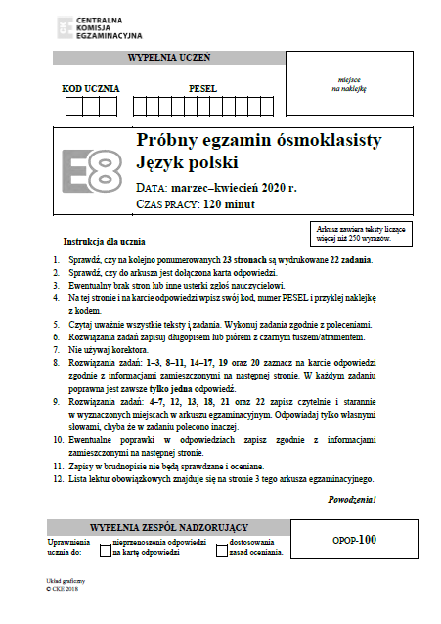
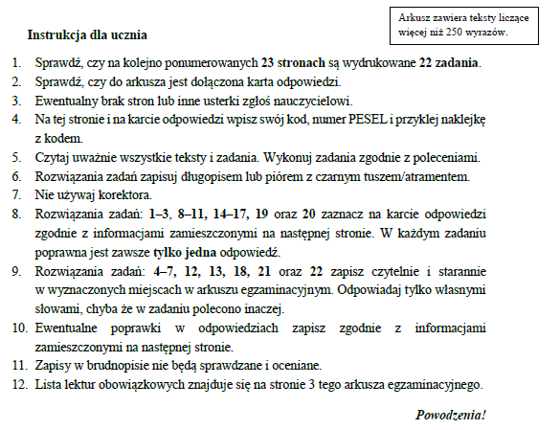
INSTRUKCJA DLA UCZNIA
Po rozdaniu arkuszy, a przed przystąpieniem do rozwiązywania zadań, zapoznaj się z instrukcją zamieszczoną na 1. oraz 2. stronie arkusza egzaminacyjnego.
Notes:
Po rozdaniu arkuszy a przed przystąpieniem do rozwiązywania zadań zapoznaj się z instrukcją dla ucznia.
Wszystkie punkty tej instrukcji są ważne. Zarówno te, które dotyczą sprawdzenia poprawności wydruku arkusza i karty odpowiedzi czy karty rozwiązań zadań z matematyki, jak również te, które odnoszą się do rozwiązywania zadań i wypełniania karty odpowiedzi.

Slide 6
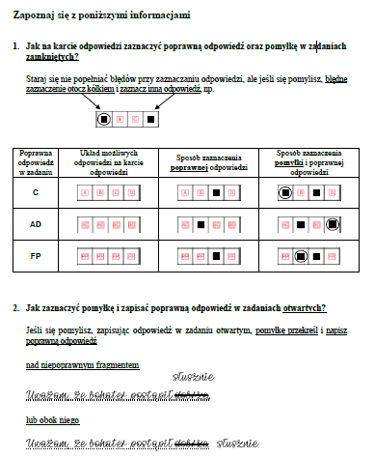
Pamiętaj o sposobie zaznaczania wyboru odpowiedzi
w zadaniach zamkniętych na karcie odpowiedzi
oraz
o sposobie zaznaczania pomyłek i kolejnego wyboru odpowiedzi.
W instrukcji znajdziesz także informację
o sposobie postępowania w przypadku pomyłki
w zadaniu otwartym.
Notes:
Na drugiej stronie instrukcji dla ucznia znajdziesz informacje, jak na karcie odpowiedzi zaznaczać wybraną odpowiedź oraz pomyłkę w zadaniach zamkniętych.
Wybierając daną odpowiedź zamalowujesz odpowiednie pole, tak jak to pokazano na załączonych przykładach. Jeśli się pomylisz, otaczasz błędne zaznaczenie kółkiem i zamalowujesz inne pole.
W instrukcji znajdziesz także informację o sposobie postępowania w przypadku pomyłki w zadaniu otwartym.

Slide 7
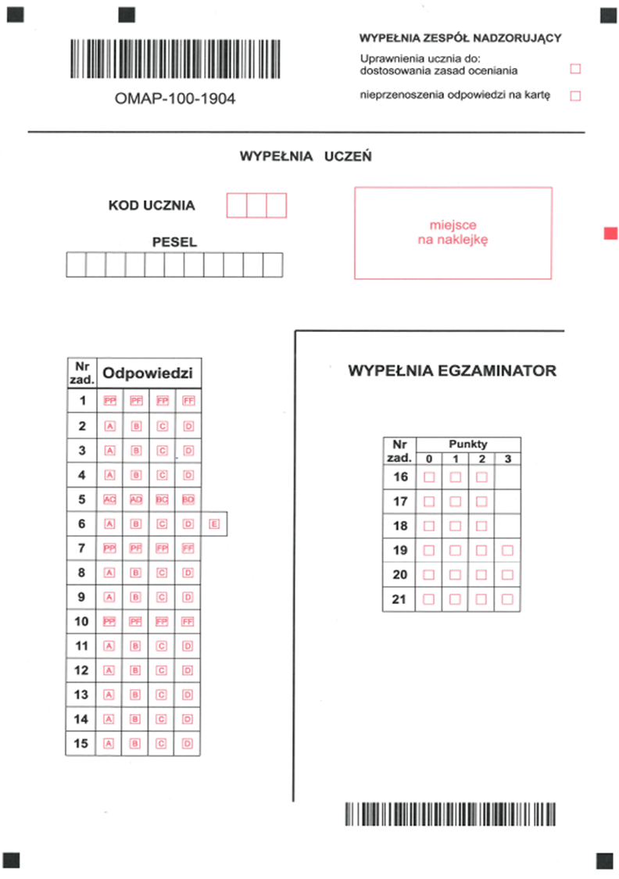
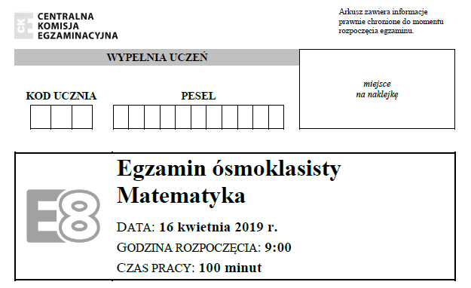
Przed rozpoczęciem egzaminu ósmoklasisty z każdego przedmiotu –
w wyznaczonych polach - zapisujesz swoje dane:
kod ucznia,
numer PESEL (jeśli zdający nie ma numeru PESEL – wówczas wpisuje serię i numer paszportu albo innego dokumentu potwierdzającego tożsamość).
WYPEŁNIANIE STRONY TYTUŁOWEJ ARKUSZA
I KARTY
ODPOWIEDZI
Dodatkowo umieszczasz naklejki
z Twoim kodem ucznia, numerem PESEL oraz numerem kodowym szkoły.
Nie podpisujesz arkusza egzaminacyjnego.
.
Notes:
Uczniowie korzystający z arkuszy dostosowanych oraz uczniowie niepełnosprawni ruchowo, uczniowie z czasową niesprawnością rąk, z afazją bądź ze specyficznymi trudnościami w uczeniu się nie muszą wykonywać tych czynności. Prace związane z kodowaniem wykonują członkowie zespołu nadzorującego.

Slide 8
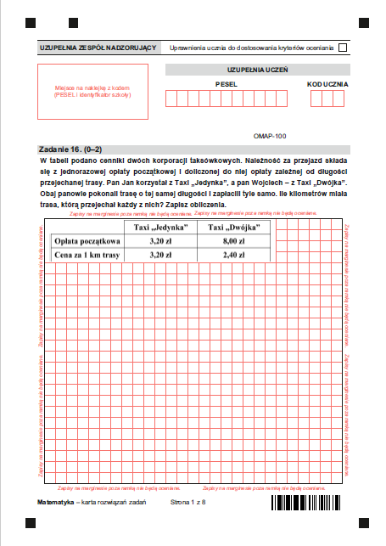
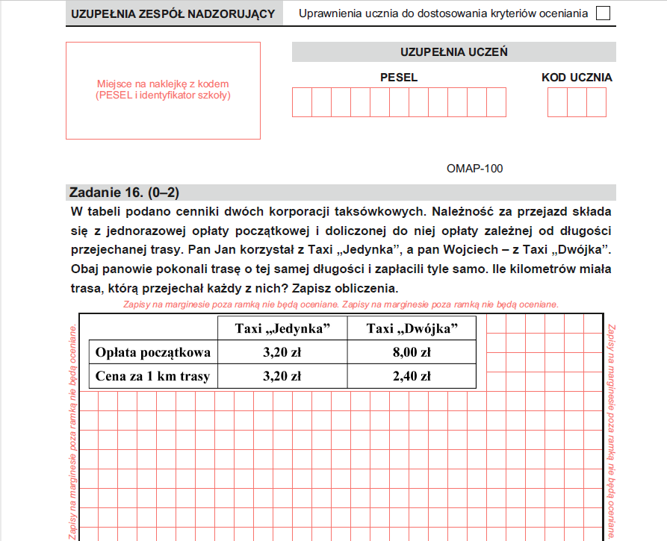
KARTA ROZWIĄZAŃ ZADAŃ
EGZAMINACYJNYCH Z MATEMATYKI
Notes:
Jak wspomniano wcześniej arkusz z matematyki przeznaczony do egzaminu w pierwszym terminie zawiera kartę rozwiązań zadań egzaminacyjnych. Jest to osiem środkowych stron arkusza z matematyki.
Na pierwszej stronie tej karty należy zamieścić takie same dane, jak na stronie tytułowej arkusza i na karcie odpowiedzi.

Slide 9
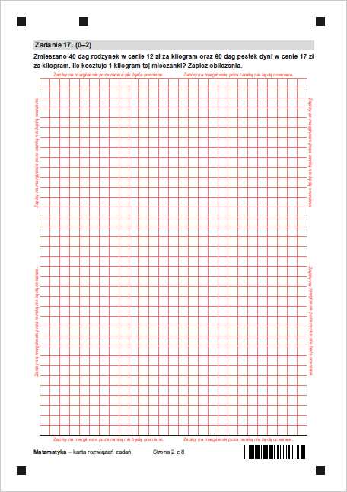
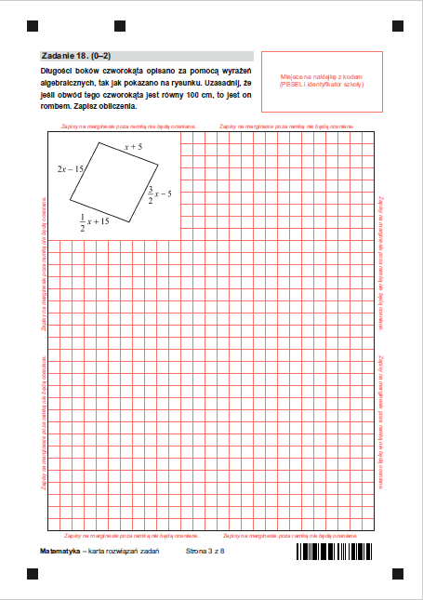
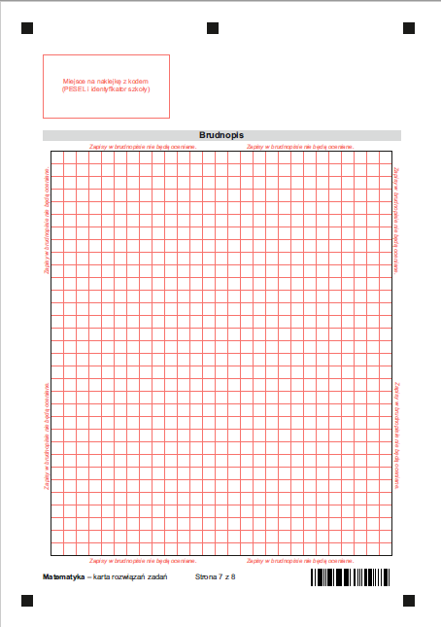
KARTA ROZWIĄZAŃ ZADAŃ… cd.
Zapisy w brudnopisach nie są ani sprawdzane
ani oceniane.
Miejsce na naklejkę znajduje się na pierwszej stronie każdej kartki karty rozwiązań zadań otwartych z matematyki.
Notes:
Przed nami druga strona karty rozwiązań zadań egzaminacyjnych. Jest na niej treść kolejnego zadania i ramka do zapisania rozwiązania.
Dalej widzimy trzecią stronę karty rozwiązań i pierwszą stronę brudnopisu. Widoczne są na nich miejsca na naklejkę.
Wracając do brudnopisu - pamiętaj – zapisy w brudnopisie nie są ani sprawdzane ani oceniane.
Zwróć uwagę na informacje wokół ramki - „Zapisy na marginesie poza ramką nie będą oceniane”. Zastosuj się do tego polecenia i zapisuj rozwiązania tylko w obrębie ramki.

Slide 10
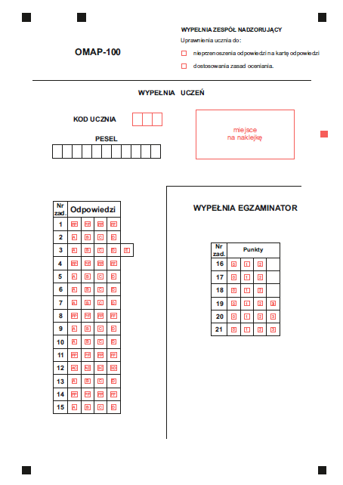



ZAZANACZANIE WYBRANEJ ODPOWIEDZI
Zadanie typu Prawda Fałsz (PF) – w każdym
z dwóch zdań rozstrzygasz, czy zdanie jest prawdziwe czy fałszywe. Na karcie odpowiedzi zaznaczasz kompilację tych dwóch odpowiedzi. Jeśli np. pierwsze zdanie, wg Ciebie, jest prawdziwe (P) a drugie jest fałszywe (F) – to na karcie zaznaczasz pole PF.
Zadanie wielokrotnego wyboru (WW) –
w takim zadaniu masz do wyboru jedną spośród czterech możliwych propozycji. Wybierasz prawidłową odpowiedź, np. A i na karcie odpowiedzi zaznaczasz A.
Zadanie na dobieranie – w takim zadaniu tworzysz - według podanych kryteriów – pary elementów, które wybierasz np. z dwóch zdań, wyrażeń czy rysunków, …
Kompilację tych wyborów zaznaczasz na karcie odpowiedzi. Jeśli np.
w pierwszym zdaniu wybierasz B a w drugim C, to na karcie odpowiedzi zaznaczasz BC.
Notes:
W arkuszu egzaminacyjnym stosowane są różne typy zadań zamkniętych, np. zadania typu PF, WW czy na dobieranie.

Slide 11
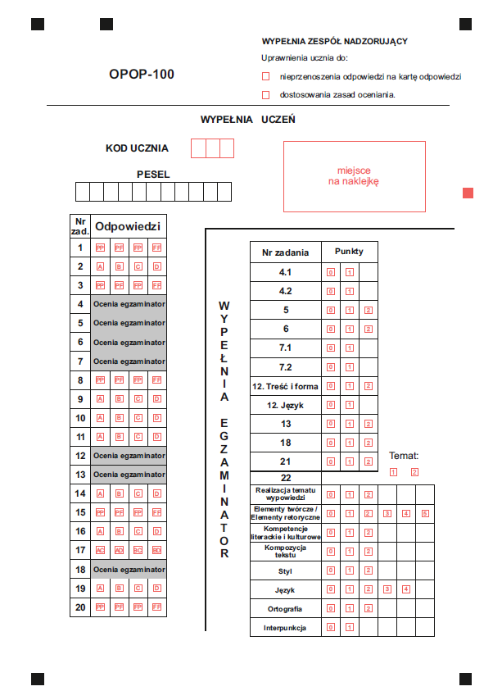
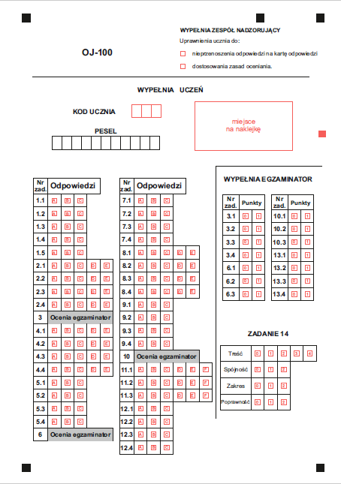
Na poprzednim slajdzie była widoczna karta odpowiedzi
z matematyki.
Tutaj widzimy kartę odpowiedzi
z j. polskiego (symbol OPOP)
i języka obcego (symbol OJ).
Zwróć uwagę na odmienność układu karty odpowiedzi
w każdym
z egzaminów.
!
!
!
!
!
!
Notes:
W języku polskim i w językach obcych pola przeznaczone do wypełnienia przez uczniów przeplatają się z polami, które w innej części karty wypełnia egzaminator.
Dodatkowo w językach obcych są dwie kolumny do wypełnienia przez ucznia. Pamiętaj o tym, by wypełnić odpowiednie pola w obydwu kolumnach.

Slide 12
NIEPRAWIDŁOWOŚCI POPEŁNIANE PRZEZ UCZNIÓW
NA KARCIE ODPOWIEDZI
Wypełnienie karty odpowiedzi ołówkiem lub jasnym kolorem długopisu.
Zaznaczenie:
  - odpowiedzi do zadań zamkniętych niezgodnie z instrukcją (np. krzyżykami),
  - odpowiedzi jako błędnej i niezaznaczenie innej,
  - dwóch odpowiedzi tak, jakby obydwie były poprawne.
Użycie przez ucznia korektora.
Podpisanie się przez ucznia na karcie odpowiedzi.
Brak przeniesienia zaznaczeń lub niekompletne przeniesienie zaznaczeń na kartę odpowiedzi w zadaniach zamkniętych przez uczniów, którzy mieli taki obowiązek (nie mieli uprawnień do nieprzenoszenia odpowiedzi).
Notes:
Bywa, że podczas wypełniania karty odpowiedzi uczniowie popełniają błędy.

Slide 13

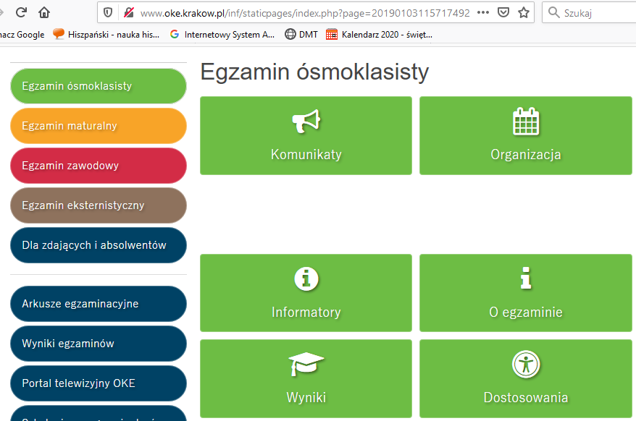




GDZIE MOŻNA ZANELŹĆ DODATKOWE INFORMACJE
O EGZAMINIE ÓSMOKLASISTY?
Notes:
Gdzie …. Zapraszam do korzystania ze strony internetowej OKE w Krakowie. W zakładce Egzamin ósmoklasisty jest kilka działów. Jednym z nich jest dział Organizacja. Znajduje się tam m. in. Informacja o sposobie organizacji i przeprowadzania egzaminu ósmoklasisty.
W dziale Informatory zamieszczono informator o zasadach przeprowadzania i przystępowania do egzaminu ósmoklasisty, a także informatory przedmiotowe, jak np. informator z języka polskiego, matematyki czy języka angielskiego. Są tam również informatory przeznaczone dla uczniów korzystających z dostosowania warunków i form przeprowadzania egzaminu.

Slide 14
Dziękuję za uwagę
i
zapraszam do obejrzenia pozostałych prezentacji

